Slide 1
Supervised Google Dino Runner
電子系 碩一甲 陳家豪 F111112126

Slide 2
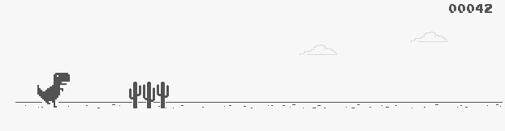
Google Dino 遊玩方式
遊戲中恐龍會持續向前跑
而障礙物會持續向恐龍靠近
恐龍
障礙物

Slide 3
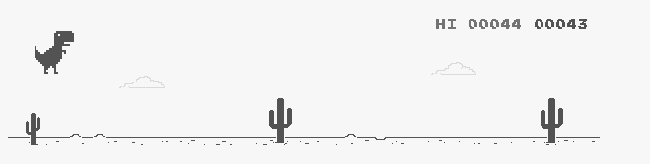
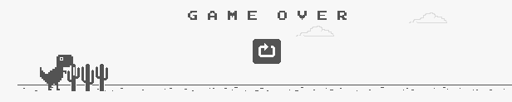
Google Dino 遊玩方式
快撞到障礙物時，可以控制恐龍跳過障礙物
如果不慎撞到則遊戲結束

Slide 4
採集樣本
當開始遊戲 getdata 會將遊戲截圖與鍵盤指令記錄下來
遊戲截圖為Input
鍵盤指令即為 label 有 0 跟 1 兩個狀態
0為不動
1為跳躍

Slide 5
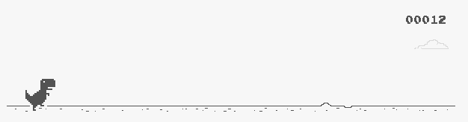
擷取特徵
篩選器(Fliter):
輸入遊戲影像:
調整大小:
Feature map:
Feature map:
Feature map:
Resize
(40*10)
16*
[2*2*1]
32*
[2*2*16]
64*
[2*2*32]
40*10*64=
25600
攤平(Flatten)

Slide 6
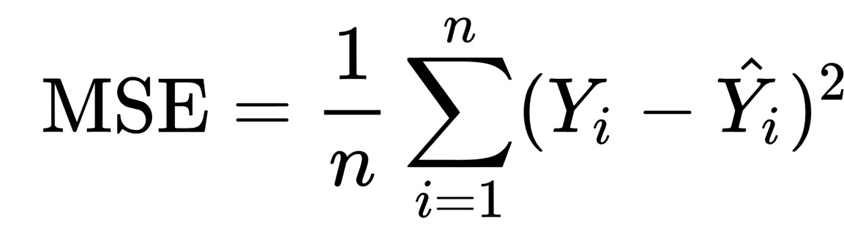
Fully Connected Layer
0:不動
1:按住跳
*25600
*256
*500
Y 為 0 或 1

Slide 7
成果

Slide 8
參考資料:
程式資料來源:
GitHub - g-arnav/DinoML: An implementation of deep learning to play the google chrome no internet dinosaur game.

